Slide 1
SSARIJILEO
집에서 즐기는 노래방
B302 서예지와 아이들
발표 : 김태학
길상욱, 김명준, 김소윤, 서예지, 이수민

Slide 2

목차
01 개요
02 UCC
03 시연
04 기술 스택
05 향후 계획
PAGE 2/12

Slide 3
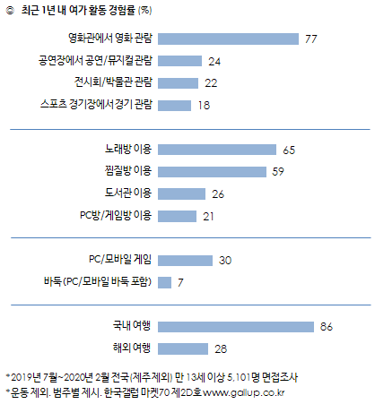
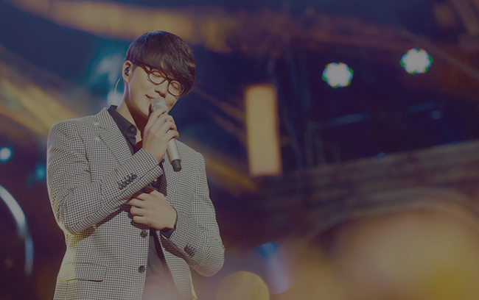
기획 배경
최근 1년 내 여가 활동 경험률(%)
영화관에서 영화 관람
공연장에서 공연/뮤지컬 관람
전시회/박물관 관람
스포츠 경기장에서 경기 관람
노래방 이용
찜질방 이용
도서관 이용
PC방/ 게임방 이용
PC/모바일 게임
바둑(PC/모바일 바둑 포함)
국내여행
해외여행
PAGE 3/12

Slide 4
기획 배경
최근 1년 내 여가 활동 경험률(%)
영화관에서 영화 관람
공연장에서 공연/뮤지컬 관람
전시회/박물관 관람
스포츠 경기장에서 경기 관람
노래방 이용
찜질방 이용
도서관 이용
PC방/ 게임방 이용
PC/모바일 게임
바둑(PC/모바일 바둑 포함)
국내여행
해외여행
2019년 7월 ~ 2020년 2월 전국(제주제외) 만 13세 이상 5,101명 조사 한국 갤럽 마켓 70 제2D호
PAGE 3/12

Slide 5
기획 배경
최근 1년 내 여가 활동 경험률(%)
영화관에서 영화 관람
77
공연장에서 공연/뮤지컬 관람
24
전시회/박물관 관람
22
스포츠 경기장에서 경기 관람
18
노래방 이용
65
찜질방 이용
59
도서관 이용
26
PC방/ 게임방 이용
21
PC/모바일 게임
30
바둑(PC/모바일 바둑 포함)
7
국내여행
86
해외여행
28
2019년 7월 ~ 2020년 2월 전국(제주제외) 만 13세 이상 5,101명 조사 한국 갤럽 마켓 70 제2D호
PAGE 3/12

Slide 6
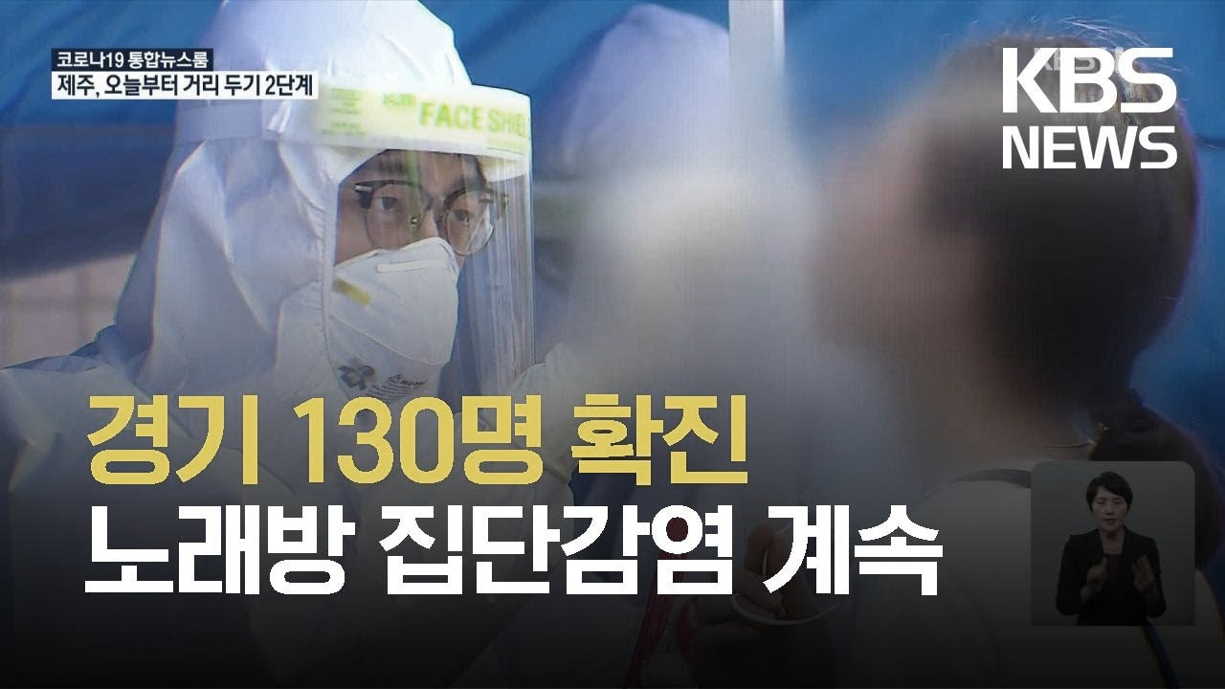
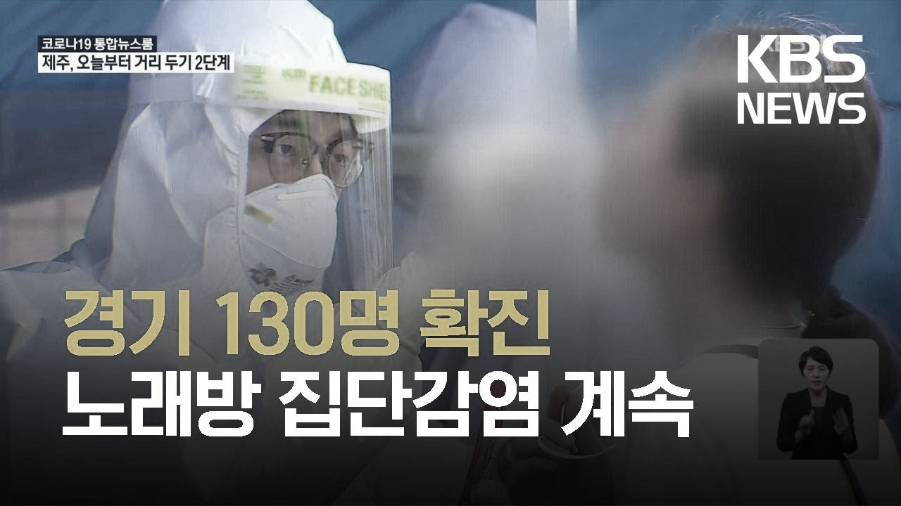
기획 배경
PAGE 4/12

Slide 7
기획 배경
행정안전부, 상가 정보 연구소(2020)
TJ미디어 유튜브 반주 월간 조회 수(2020)
PAGE 5/12

Slide 8

















기획 배경
거리적 제한 극복
PAGE 6/12

Slide 9
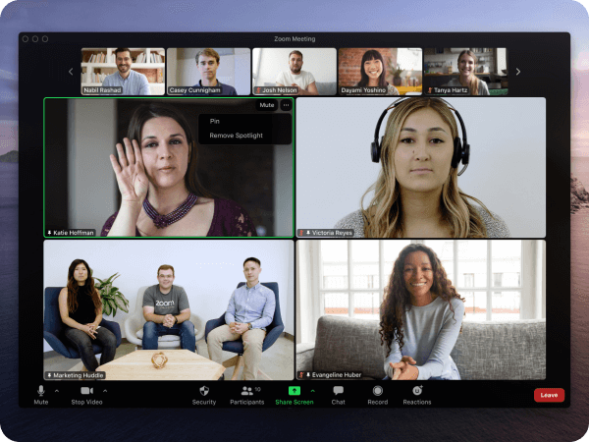
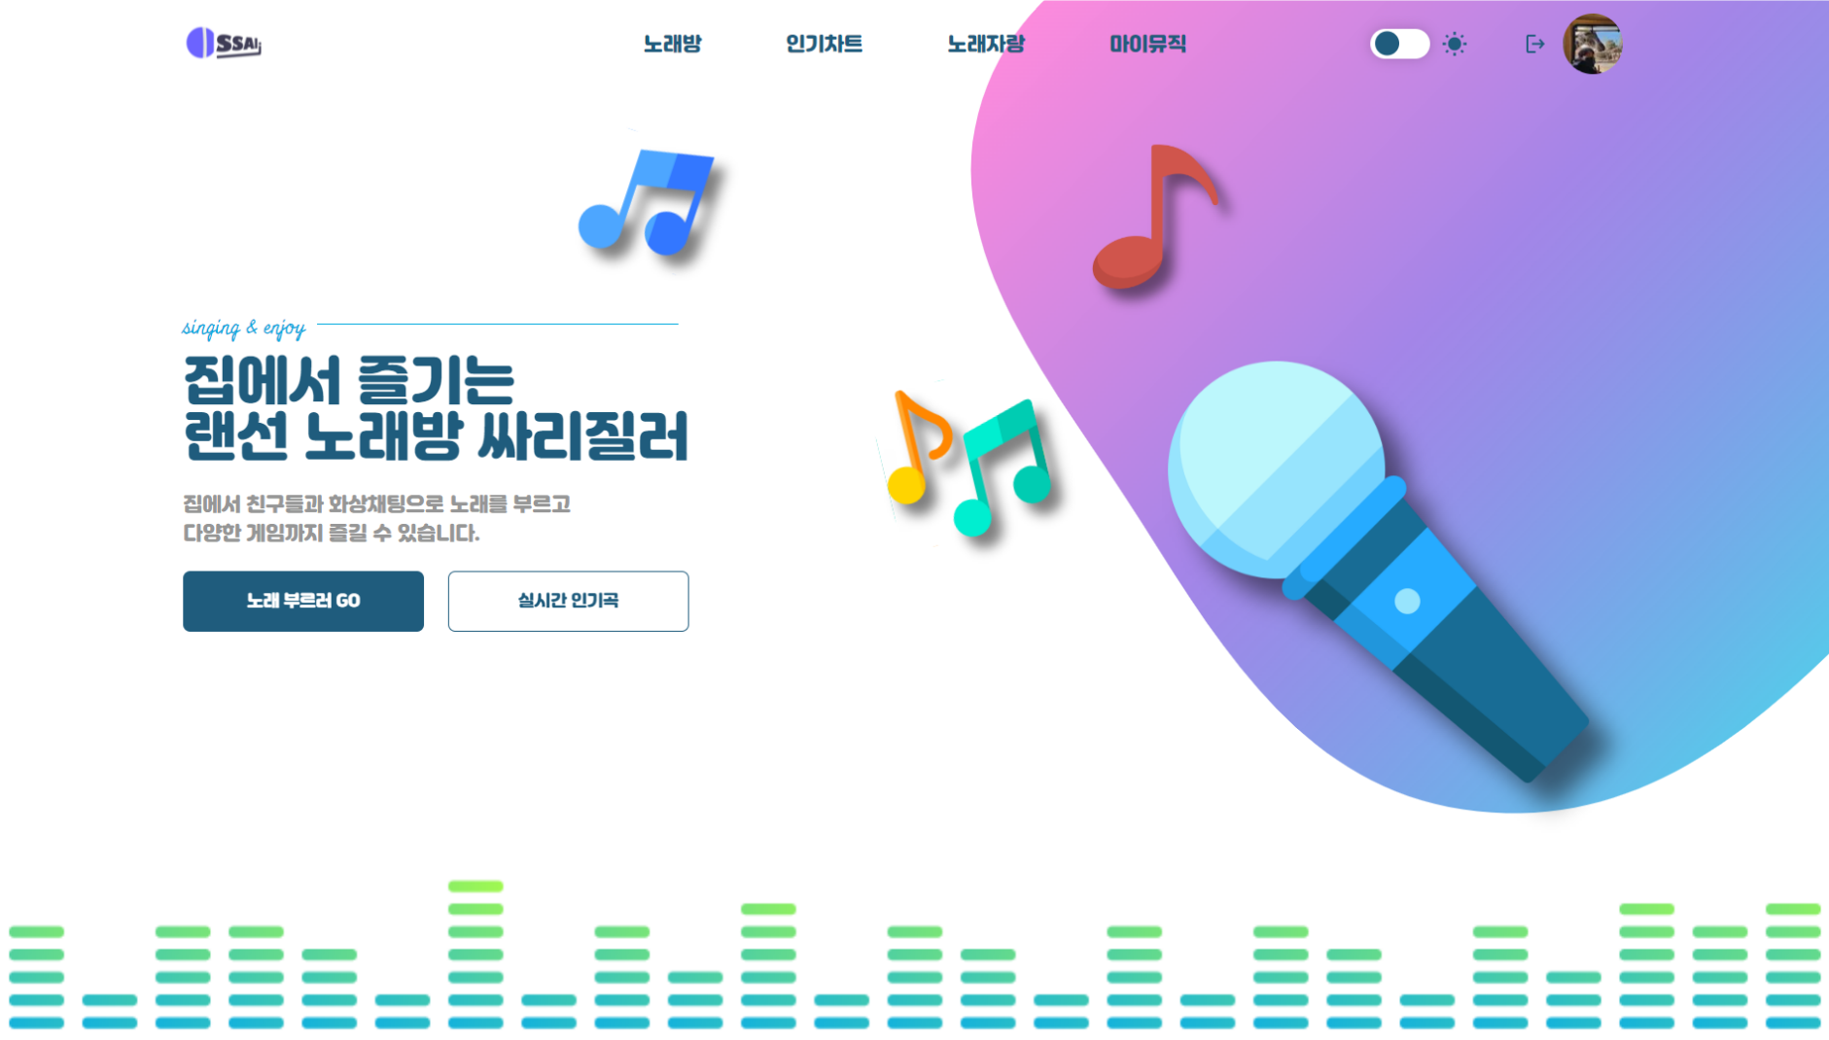
서비스 소개

Slide 10
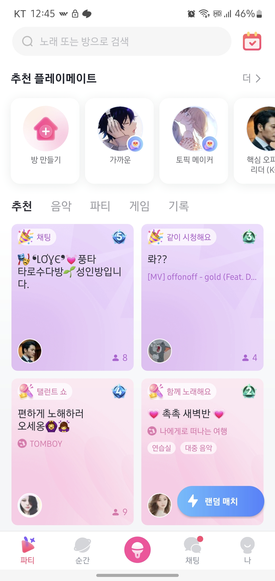
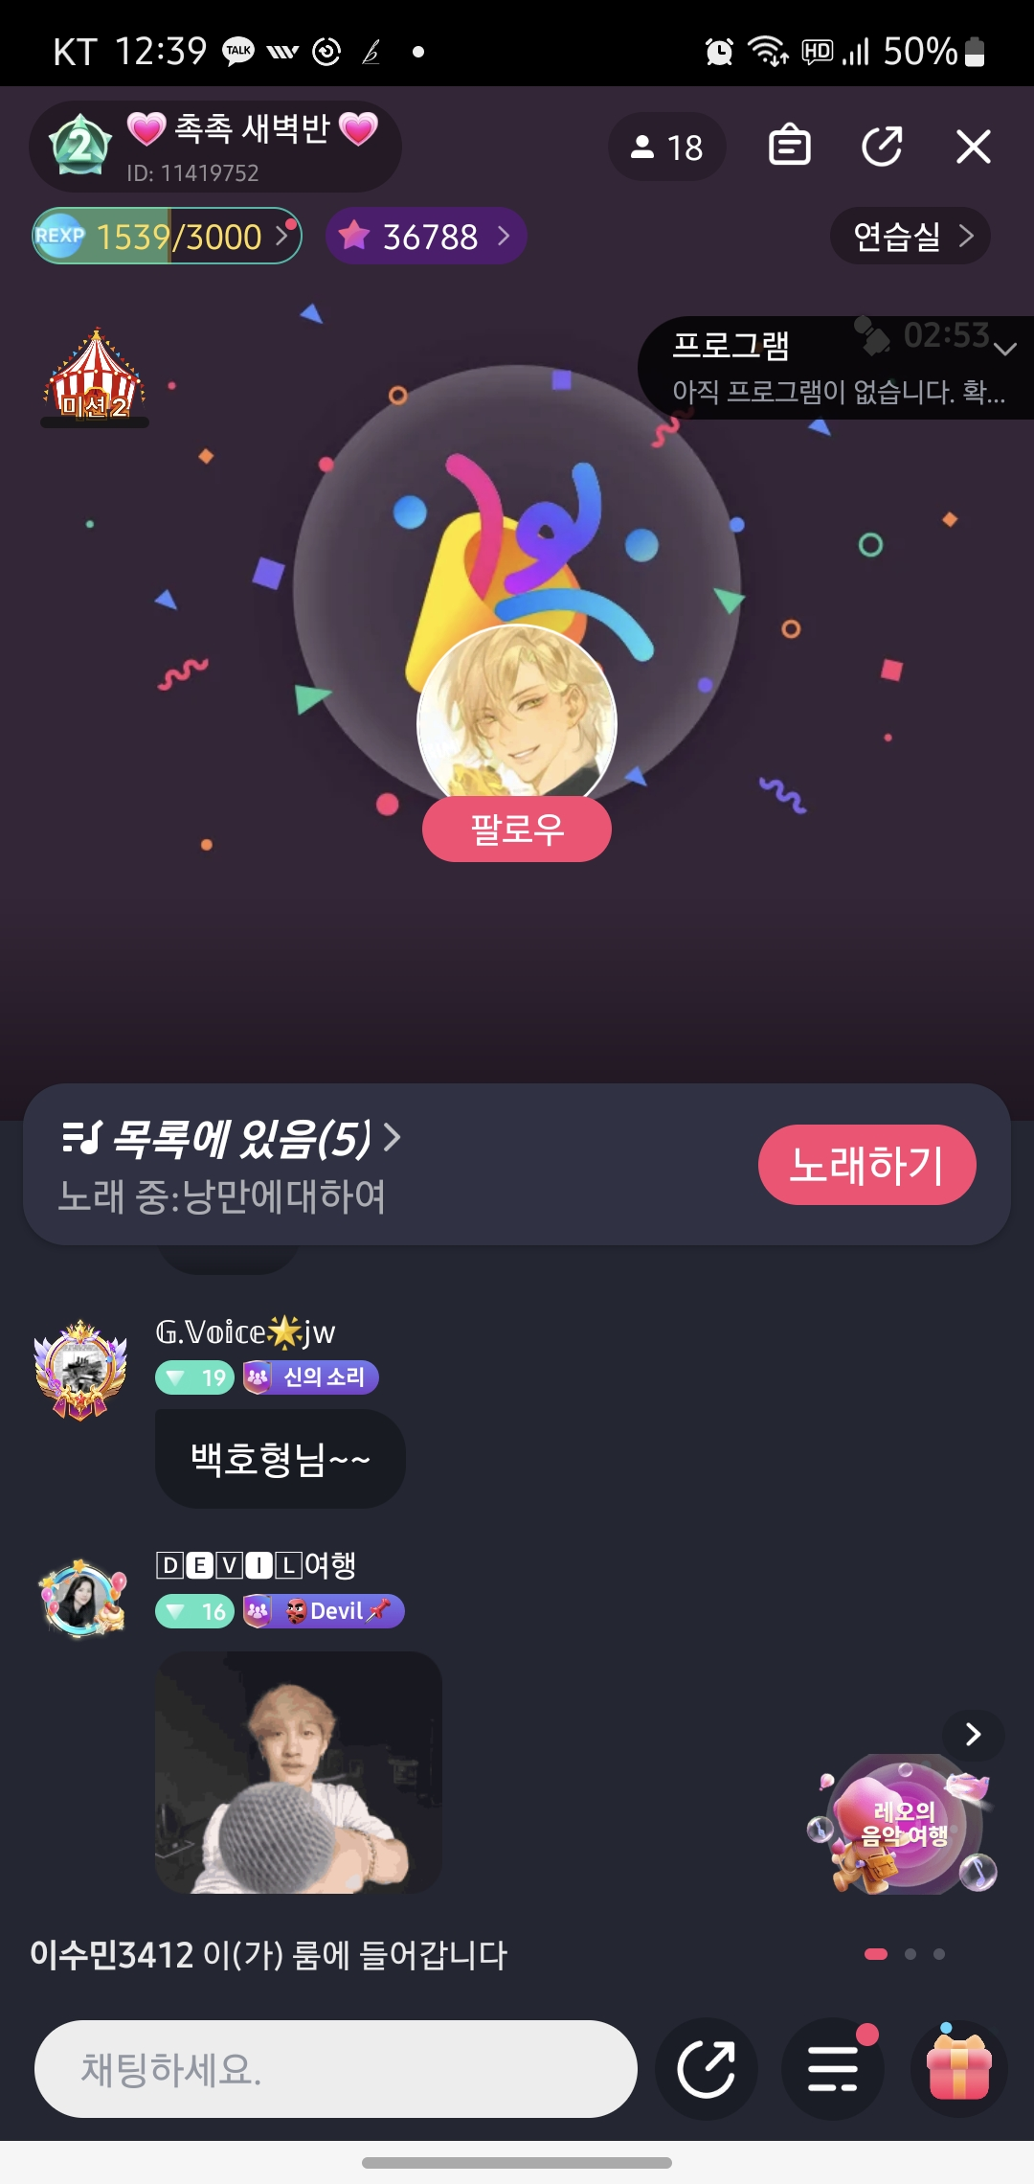
PAGE 7/12

Slide 11

서비스 소개
UCC
PAGE 8/12

Slide 12

서비스 시연
PAGE 9/12

Slide 13






















기술 스택 & 협업 툴
PAGE 10/12

Slide 14
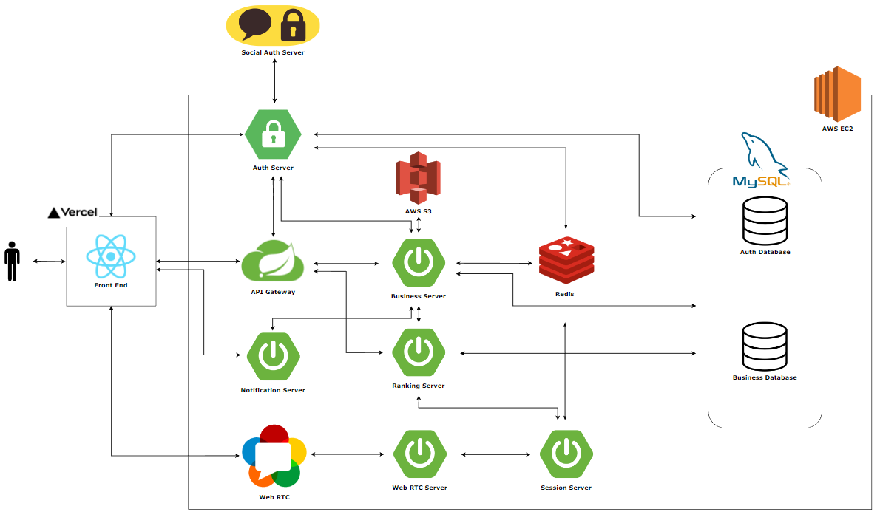
시스템 아키텍처
PAGE 10/12

Slide 15
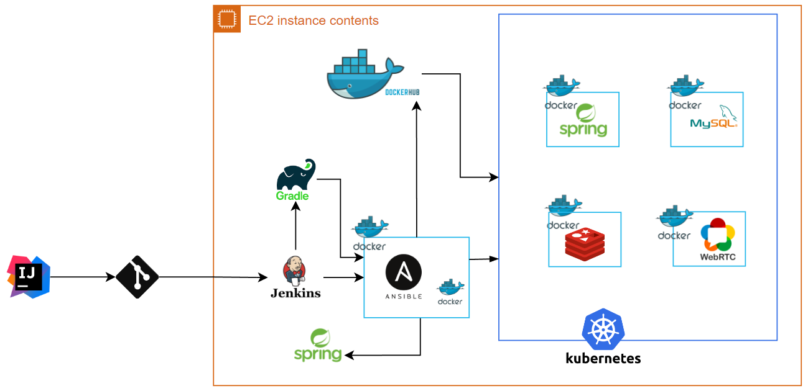
CI/CD
PAGE 11/12

Slide 16
노력을 배신하는 결과는 없다.
감사합니다.

Slide 17
